Slide 1
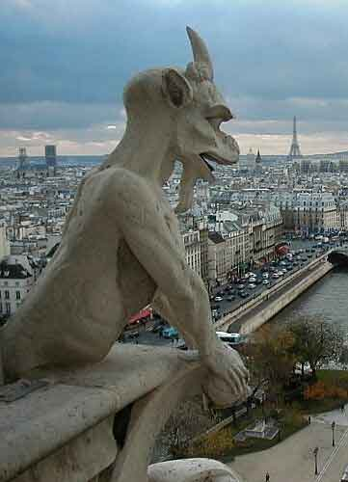


Catedral
de
Notre-Dame
París

Slide 2
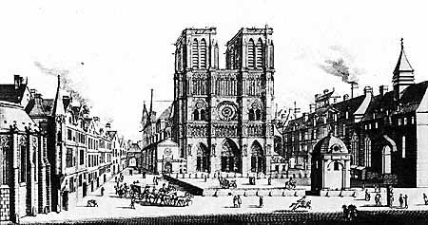
Catedral de Notre-Dame París

Slide 3
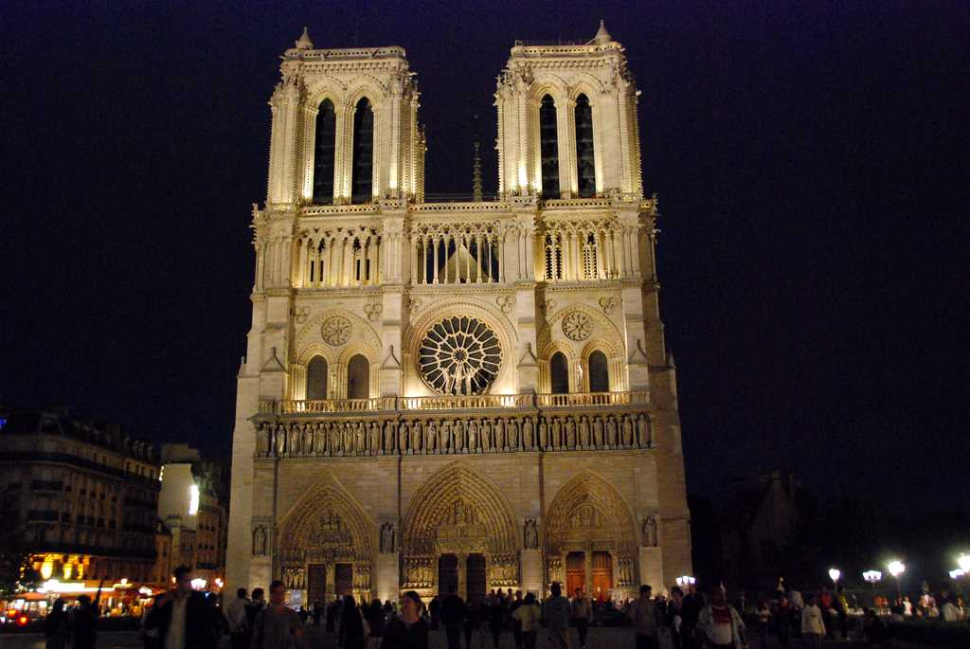
La Catedral de Notre-Dame de París es una de las más antiguas catedrales francesas de estilo gótico.

Slide 4
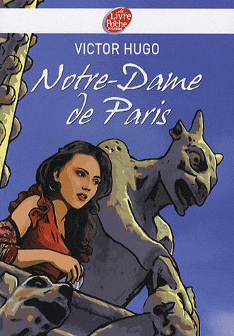
La catedral de Notre-Dame de París, considerada por Víctor Hugo como el paradigma de las catedrales francesas, estableció el modelo ideal de templo gótico, representando uno de los ejemplos más equilibrados y coherentes de este período.
Bastante maltratada después de la Revolución Francesa, fue rehabilitada durante el siglo XIX, con importantes trabajos de restauración llevados a cabo por los arquitectos Viollet-le-Duc y Jean-Baptiste Lassus.

Slide 5
La iglesia fue construida en el lugar donde se encontraba la primera iglesia cristiana de París, la Basílica de Saint-Étienne que, a su vez, fue construida sobre un antiguo templo galorromano dedicado a Júpiter.
La catedral surge íntimamente ligada a la idea del gótico en todo su esplendor: un sentido nuevo de catedral como edificio de concentración y de ascensión espiritual. La arquitectura gótica es un instrumento poderoso de una sociedad que ve transformarse la vida urbana, a principios del siglo XI, a ritmo acelerado.
La ciudad resurge como centro de enorme importancia tanto en el campo político como económico.

Slide 6
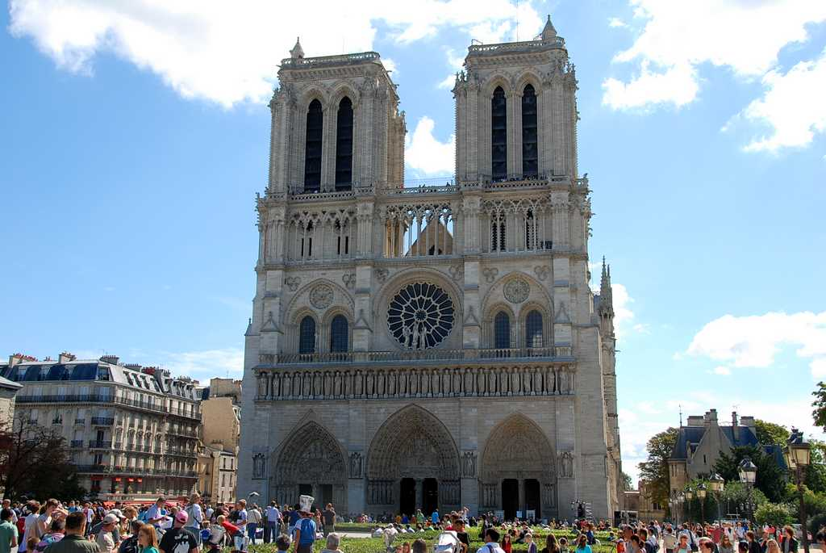
Se encuentra en la Plaza Parvis, en una pequeña isla, la denominada Île de la Cité en París, Francia, rodeada por las aguas del río Sena.

Slide 7
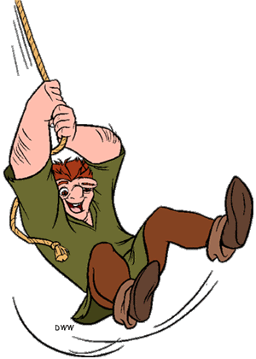

En la ficción, las torres de la iglesia servían de cobijo para el personaje principal, Quasimodo, en la obra de Víctor Hugo.
En la práctica, la obra serviría para alertar a los franceses sobre la necesidad de recuperar un monumento nacional que ya estaba bastante deteriorado.
Sin esta gran restauración, probablemente no podríamos hoy apreciar esta obra magnífica de la Edad Media.

Slide 8
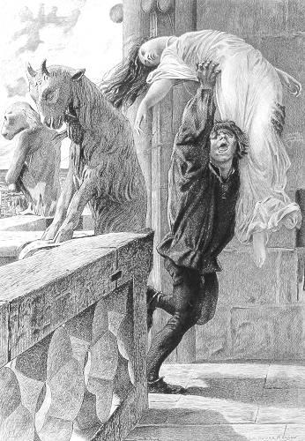
La citada restauración, llevada a cabo en el siglo XIX y que se debió, sobre todo, a la novela de Víctor Hugo que lleva el nombre de la Catedral, permitió restituirle su imagen original gótica, dándole el aspecto que actualmente presenta.
Fueron reconstruidas las esculturas destruidas por los revolucionarios y se reintrodujeron los cuatro niveles de alzado.
La actual aguja que corona exteriormente el crucero se debe igualmente a esta restauración.

Slide 9
Su construcción se inició en 1163, y se dedicó a María, Madre de Jesús, de ahí el nombre: Notre-Dame, Nuestra Señora.
Es una de las más bellas iglesias del mundo y un símbolo de la arquitectura gótica.
Es, además, algo más que eso. En los últimos nueve siglos, la catedral ha sido también escenario de grandes acontecimientos de la historia de Francia.

Slide 10
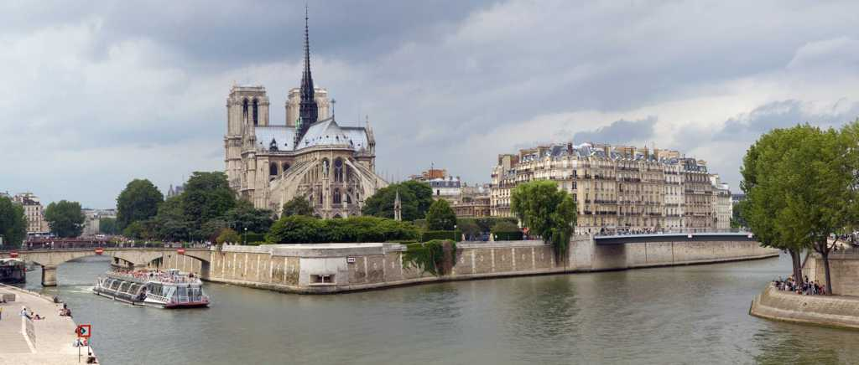
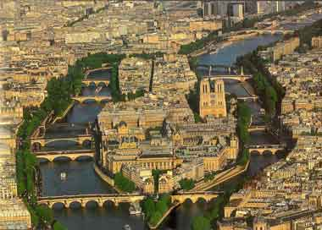
A Île de la Cité e a Île Saint-Louis
L’Île de la Cité y l’Île Saint-Louis son dos islas del río Sena en París, consideradas el centro de la capital francesa.
Puede decirse que la Île de la Cité, es la célula madre de la ciudad medieval de París, que fue desarrollándose en círculos concéntricos alrededor de este punto.
En la Île de la Cité se encuentran dos bellos ejemplos del arte gótico: la Catedral de Notre-Dame y la Sainte-Chapelle.

Slide 11
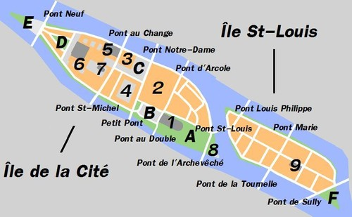
NOTRE-DAME
Île de la Cité - Île Saint-Louis

Slide 12
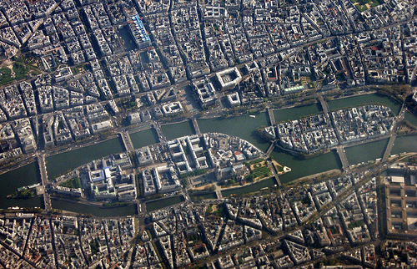
Notre-Dame
Île de la Cité - Île Saint-Louis

Slide 13
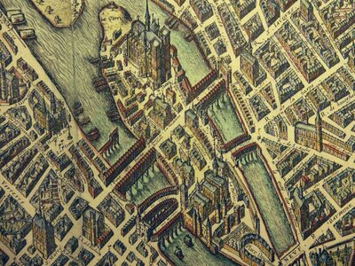

Slide 14
El lugar donde hoy se encuentra Notre-Dame siempre fue un centro religioso de París. Primero, para los celtas fue allí su lugar sagrado y, más tarde, los romanos construyeron un templo en honor a Júpiter.
Entre los siglos IV y VII se construyó ahí una basílica dedicada a Saint-Étienne.
En 1163, Maurice de Sully, obispo de París, comenzó la construcción de la nueva Catedral sobre los restos de las dos antiguas iglesias, cuyos trabajos terminaron en 1345. Sully deseaba que se construyera con los recursos que el nuevo estilo arquitectónico permitía: naves más altas, ventanales mayores y, consecuentemente, más luz. Una iglesia de estilo GÓTICO.

Slide 15
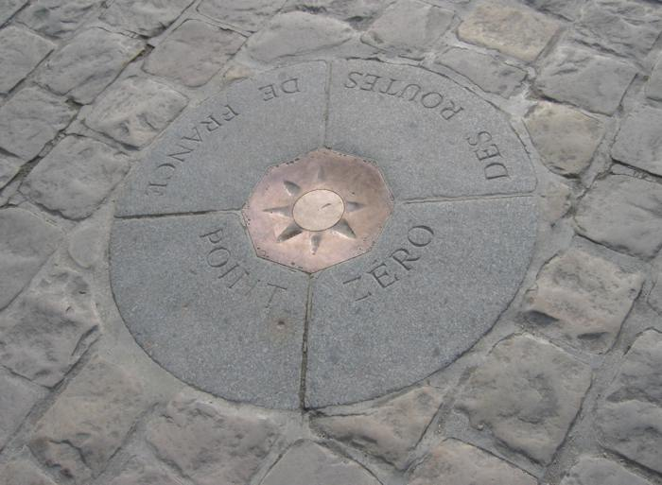
PUNTO CERO - Placa de bronce, en el pavimento de la Plaza Parvis, frente a la fachada occidental de la catedral. Representa el punto cero, a partir del cual se calculan todas las distancias de las carreteras nacionales francesas.

Slide 16
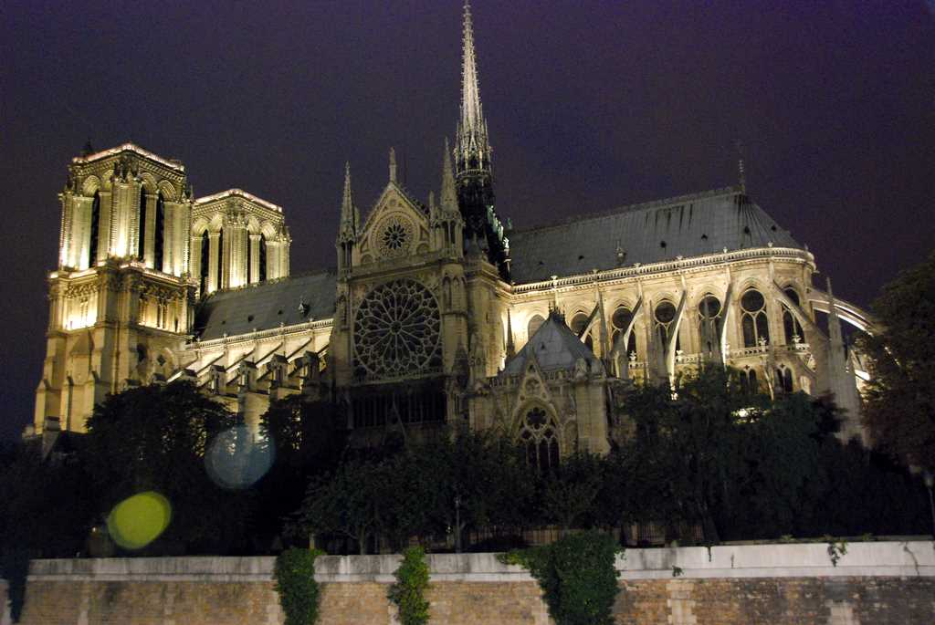

Slide 17
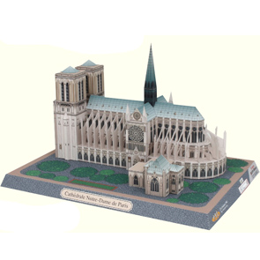
Su planta es extremadamente sencilla: una larga nave central, dobles naves laterales, y un transepto, cuyos brazos apenas afloran el exterior del edificio.
Maqueta mostrando la actual planta en cruz latina.

Slide 18
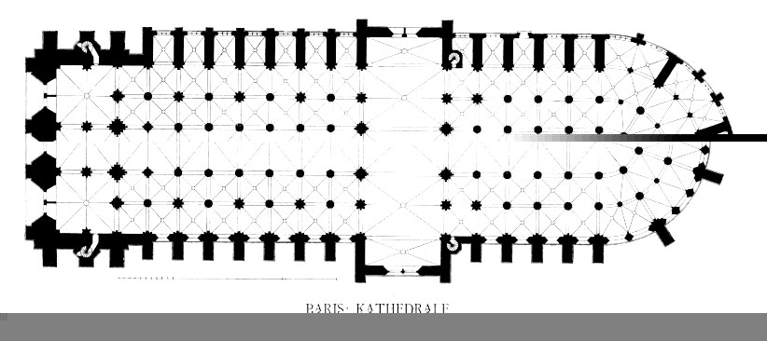
La forma final del templo es el resultado de un conjunto de modificaciones, ampliaciones y reestructuraciones que abarcan una larga diacronía. La planta, inicialmente rectangular y extremadamente compacta, se transformó en cruciforme al añadirle el transepto. Presenta cinco naves que se prolongan por la girola de la profunda cabecera.

Slide 19
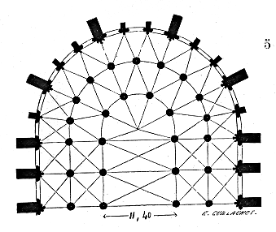
Plano del ábside de Notre-Dame de París, tal como era antes de añadir las capillas en el s. XIV.

Slide 20
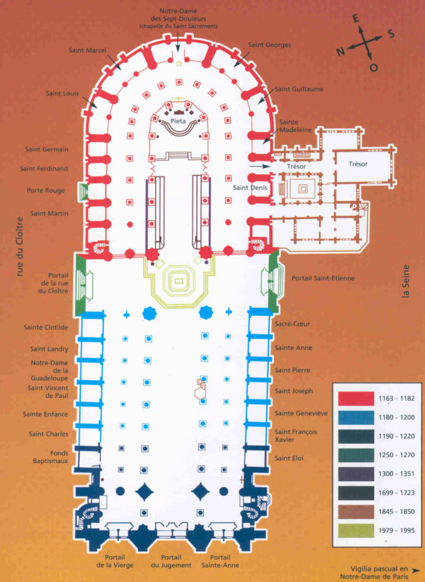
Transepto
Nave central
Naves laterales

Slide 21
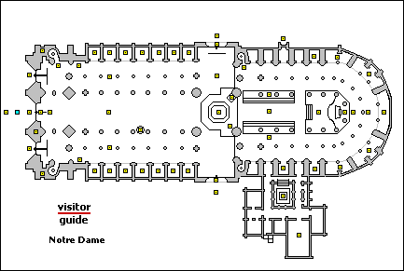

Slide 22
Notre-Dame en cifras
Tamaño - 130 m de largo
Anchura - 48 m
Anchura de la nave central - 12 m
Altura interior de la bóveda - 33 m
Altura del techo – 43 m
Altura de las torres – 69 m
Altura del pináculo – 96 m
Columnas o pilares – 75
Otras cifras: 5 naves, 37 capillas, 113 ventanas.
Fuente: www.cathedraldeparis.com

Slide 23
Notre-Dame en cifras
Campanas - Cuatro en la torre norte: Angélique-Françoise; Antoinette-Charlotte; Yacinthe-Jeanne; Denise-David. Una en la torre sur, la famosa campana de nombre Emmanuel, instalada en 1686 y que pesa 13 toneladas.
El edificio tiene 130 m de longitud, 48 m de ancho y 69 m de alto; está rematado por bóvedas y fue el primer paso dado en la construcción colosal del gótico.
Fuente: www.cathedraldeparis.com

Slide 24
Las fachadas
La fachada principal, la occidental, sigue el mismo modelo que la Iglesia de Saint-Denis, precursora de la arquitectura gótica, una derivación de la fachada del románico normando.

Slide 25
La fachada occidental
Es la fachada principal y no solo la de mayor impacto y monumentalidad, sino también la más conocida.

Slide 26
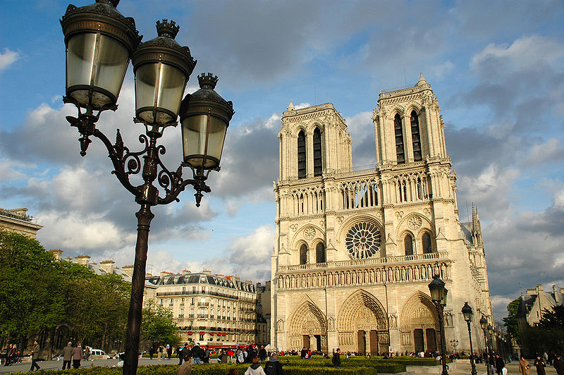
Fachada Oeste

Slide 27
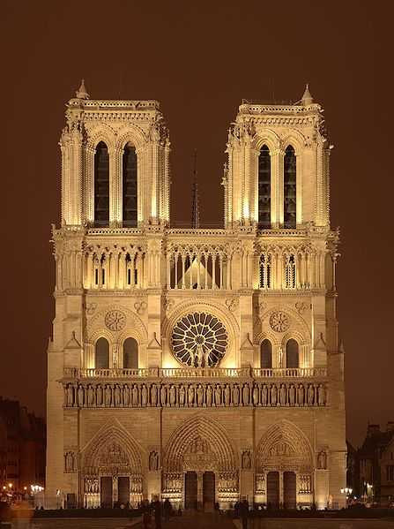
Fachada occidental
La fachada principal muestra tres niveles horizontales.
Contrafuertes ligeramente prominentes la dividen también en tres zonas verticales uniendo los dos pisos inferiores y reforzando las bases de las dos torres laterales de 69 metros de altura.
Fachada Ocidental

Slide 28
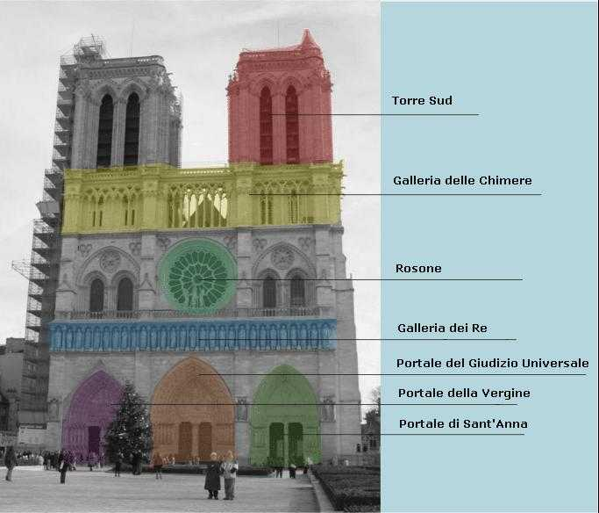
Nivel superior
Torre Sur
Galería de las gárgolas
Fachada occidental
Nivel intermedio
Rosetón
Galería de los Reyes
Portal del Juicio
Portal de la Virgen
1.^{er} nivel
Portal de Santa Ana

Slide 29
Primer nivel
En el primer nivel se ven tres puertas.

Slide 30
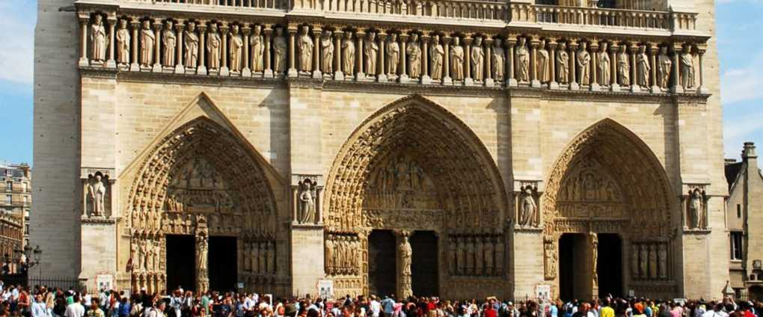
Estas tres puertas fueron construidas en épocas diferentes.
Están muy trabajadas, penetrando en las paredes mediante una sucesión de arcos escalonados o arquivoltas. La puerta central destaca ligeramente en altura con respecto a las dos laterales.

Slide 31
La magnífica entrada a la Catedral tiene lugar a través de estas tres elaboradas puertas, donde escenas bíblicas, esculpidas en la Edad Media, representan la vida de la Virgen, el Juicio Final y la vida de Santa Ana.
Encima, se ve la galería de los reyes de Judea y de Israel.
Sobre ella, se encuentra el gran rosetón, rematado por una galería con balaustrada de tracería.

Slide 32
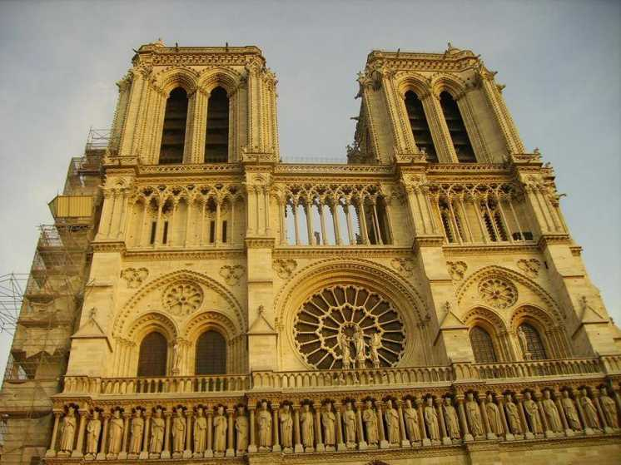
Rosetón
Balaustrada
Galería de los Reyes

Slide 33
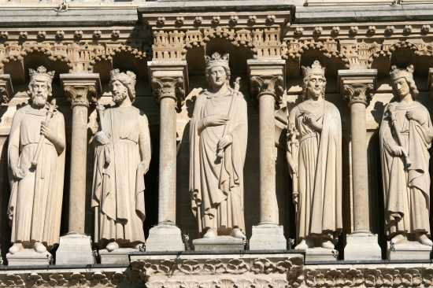

Slide 34
Galería de los Reyes
En la transición hacia el nivel intermedio se encuentra esta fila de estatuas de 3,5 m de altura cada una, representando a 28 reyes de Judá y de Israel.
Estas estatuas fueron destruidas durante la Revolución francesa, ya que los revolucionarios pensaban que se trataba de reyes de Francia.
Fueron rediseñadas por Viollet-le-Duc (1845). Las originales se encuentran en el Museo de Cluny.

Slide 35
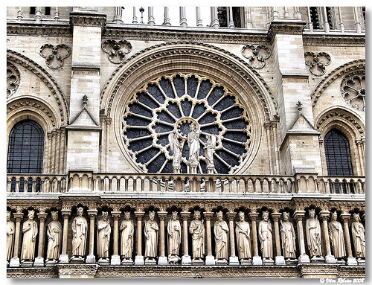

Slide 36
Las 3 puertas
Son tres puertas que se construyen en épocas diferentes y que forman un conjunto que pasa a ser utilizado en arquitectura a partir de mediados del siglo XII.
1. Puerta del Juicio - o central, la más nueva de todo del conjunto.
2. Puerta de la Virgen - o de la izquierda, pertenece al siglo XIII, con iconografía referente a María.
3. Portal de Santa Ana - o de la derecha, viene de la época del inicio de la construcción de la catedral.

Slide 37
1. Puerta del Juicio
Es la puerta central, la más nueva de todo el conjunto.

Slide 38
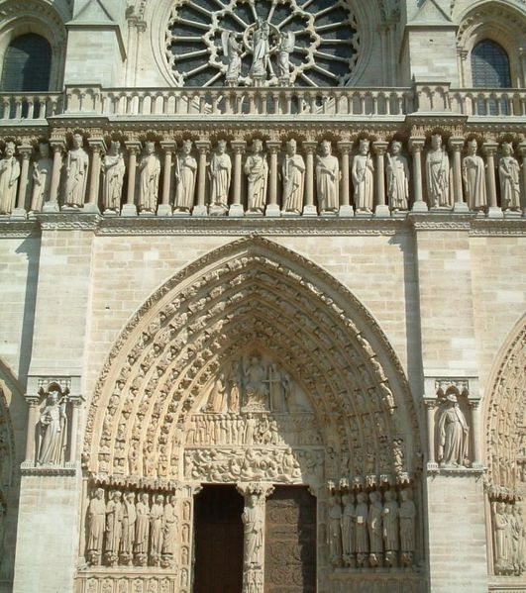
Fachada oeste, la puerta principal

Slide 39
En el románico, la figura central en la puerta es siempre Cristo Pantocrátor, en ascensión a los cielos, como parte de los acontecimientos de Pentecostés o en el papel de Juez.
Mas en el gótico el tema del Juicio pasa a representar el papel principal de la puerta.
Aquí, ya no es el monje el que inicia a los fieles en el mundo iconográfico de lo sagrado.
La fe y la experiencia espiritual son, en esta fase, sobrepasados por la autoridad y la ley, representados por el obispo, o el clero ligado a la ciudad.

Slide 40
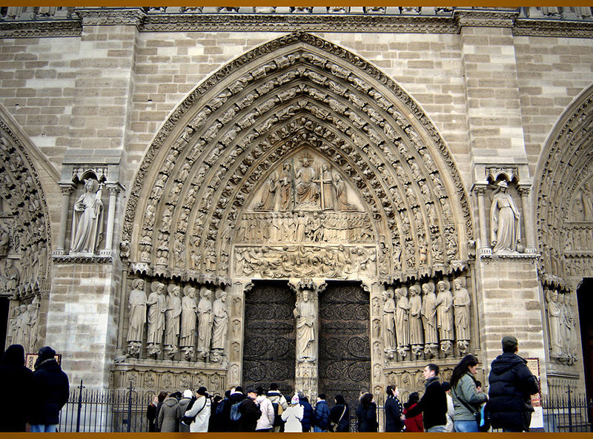

Slide 41
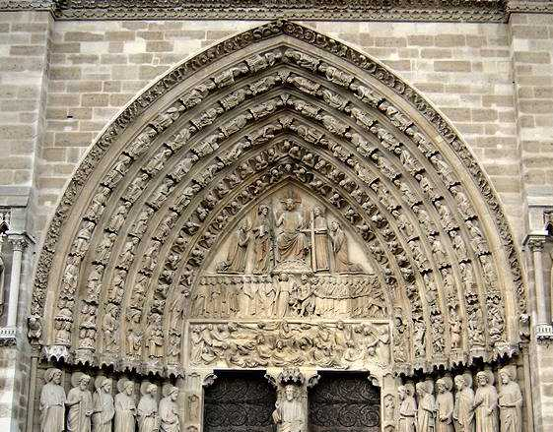
ARQUIVOLTAS
En las arquivoltas Abrahán recibe las almas de los escogidos y el diablo las almas de los pecadores. Concéntricos a Cristo surgen ángeles, patriarcas, profetas, dignatarios, mártires y vírgenes santas.
TÍMPANO
Representa a Cristo como Juez, mostrando las llagas en las palmas de sus manos.
DINTEL
La banda inferior del dintel, por estar estropeada, fue sustituida en el siglo XVIII por una representación de la resurrección de los muertos. La banda superior representa a los escogidos y a los condenados.

Slide 42
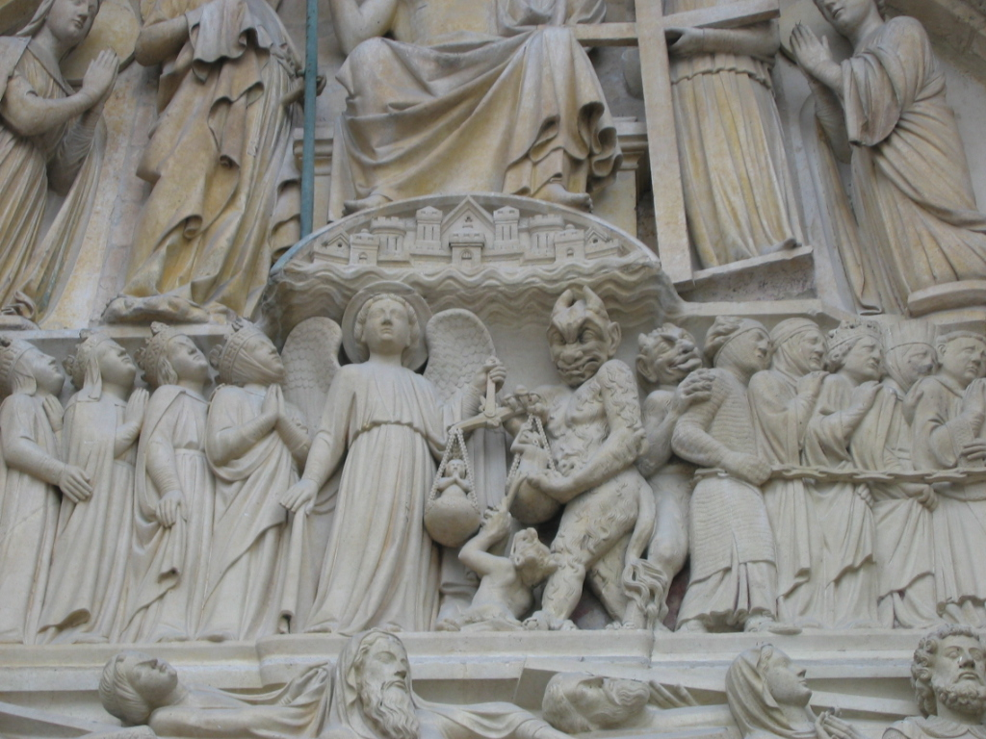
En la banda superior, vemos a los escogidos y a los condenados. Están separados por el diablo y por el arcángel Miguel con la balanza para pesar las almas.
Los que entran en el Paraíso llevan una corona.

Slide 43
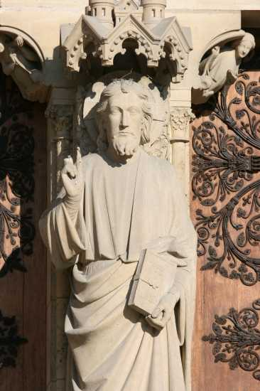
Cristo en el parteluz, entre las dos hojas de la puerta central

Slide 44
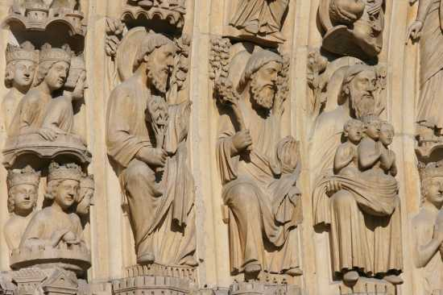
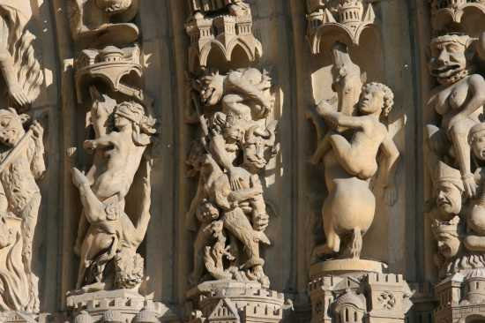
Detalle de la arquivolta, izquierda, de la puerta del Juicio
Abrahán recibiendo las almas en el Cielo
Detalle de la arquivolta de la puerta del Juicio, derecha
Infierno

Slide 45
2. Puerta de la Virgen
O puerta de la izquierda
En esta puerta, el volumen corporal es más acentuado y la representación más realista, en oposición al abstraccionismo románico.
El magnífico tímpano de piedra fue esculpido en el siglo XIII y muestra la muerte de la virgen María y la gloriosa coronación en el Cielo. No obstante, la estatua de la Virgen y del Niño en el parteluz es una obra moderna.

Slide 46
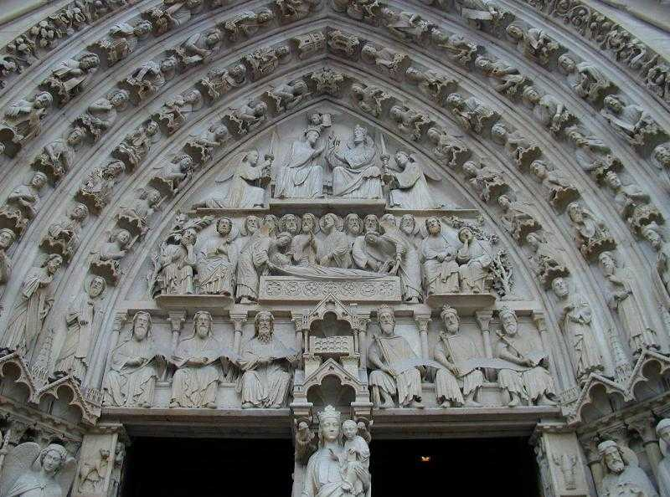
Tímpano: trata de la coronación de María. Cristo, sentado, la recibe y la bendice, mientras un ángel desciende y la corona.
Dintel: banda superior, se representa la muerte y la ascensión de María a los cielos. Cristo está en el punto central, toca el cuerpo de su madre como señal de la futura resurrección. Los apóstoles rodean la escena.
Banda inferior: seis patriarcas del Antiguo Testamento y reyes sentados entre un pequeño baldaquín.
Arquivoltas: ángeles, profetas, reyes y santos asisten a dicho acontecimiento.
← Virgen con el Niño

Slide 47
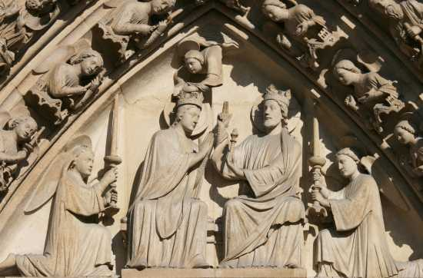
Coronación de María: Cristo sentado, la recibe y la bendice. Dos ángeles arrodillados llevan candelabros en las manos.

Slide 48
3. Puerta de santa Ana
O puerta de la derecha
Corresponde a la época de inicio de la construcción de la catedral y posiblemente, en su inicio, fue pensada para uno de los brazos del transepto.
En el tímpano, que representa a la Virgen con el Niño Jesús, todavía vemos una fuerte inclinación por la escultura del románico tardío dada su frontalidad, rigidez del vestuario y poco volumen.

Slide 49
El tímpano representa a la Virgen María con Jesús niño. Cerca de la Virgen, izquierda, se encuentra un rey arrodillado, que se cree debe ser Luis VII, y a su derecha un obispo que pudiera ser Sully, el impulsor de la construcción de la catedral.
El dintel posee dos niveles: a) nivel superior, del año 1170 aproximadamente, con escenas de la vida de María b) nivel inferior, de inicios del siglo XIII, época en la que la puerta debió colocarse en dicho lugar; muestra escenas de la vida de santa Ana y san Joaquín, padres de María, hecho que dará lugar al nombre de la puerta.

Slide 50
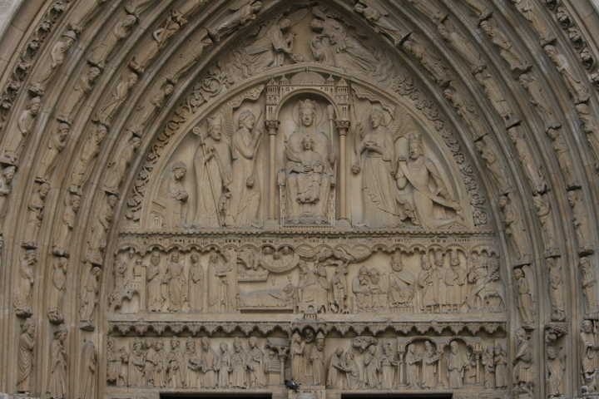
Tímpano: Virgen María con Jesús niño
Nivel superior
b) Nivel inferior
DINTEL

Slide 51
Nivel intermedio
Dominando el nivel intermedio se encuentra el rosetón de 13 m de diámetro.

Slide 52
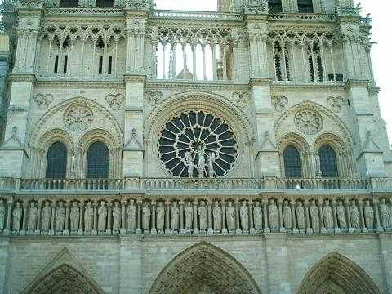
ARCADA

Slide 53
Dominando el nivel intermedio, se encuentra el rosetón de 13 m de diámetro, justo en el centro y bien encajado entre los contrafuertes; a sus lados, ventanas gemelas. Delante del rosetón surge la estatua de la Virgen María con el Niño.
Siguiendo el trazado del piso inferior y contribuyendo a la unidad de la fachada, una galería de arcos.

Slide 54
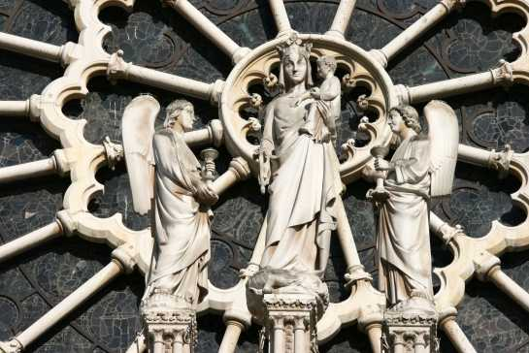
Estatua de la Virgen María con el Niño

Slide 55
Nivel superior
Aquí se yerguen las torres, de influencia normanda del siglo XII, que acabó por permanecer en la arquitectura religiosa europea.

Slide 56
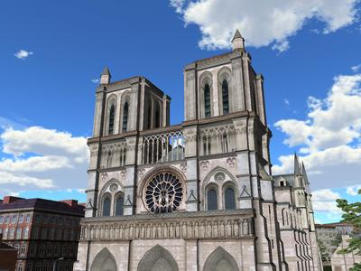
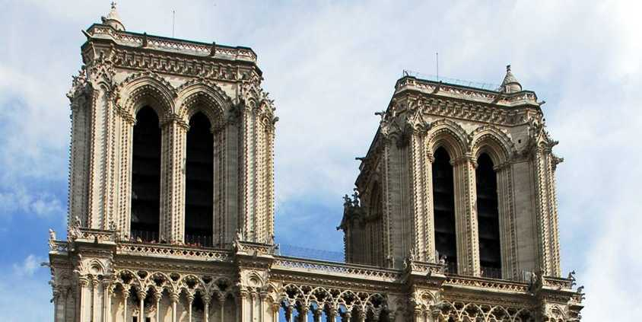
Las dos torres de 69 metros de altura
NORTE
SUR

Slide 57
En el nivel superior, se yerguen ambas torres de 69 m de altura, dominando toda la fachada occidental del templo.
La torre sur acoge la famosa campana de nombre Emmanuel.
Es posible visitar la torre norte donde, tras una subida de 386 escalones, se puede ver la ciudad de París, los pináculos y las gárgolas de la catedral que se citan en la obra de Víctor Hugo.

Slide 58
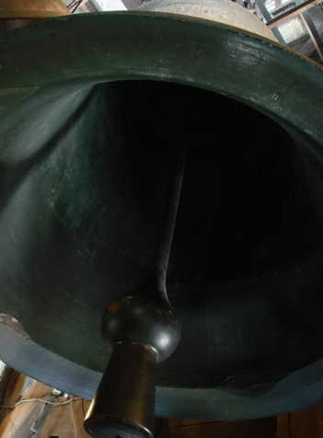
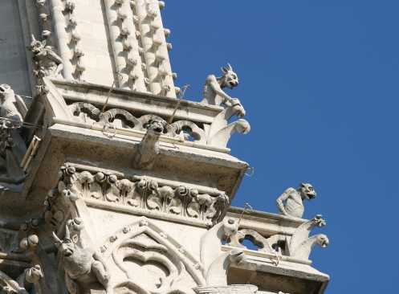
La campana Emmanuel pesa 13 toneladas. Para accionar su badajo de 500 quilos, que se toca en fechas especiales, son necesarios ocho hombres.
Gárgula
Torre sur

Slide 59
Galerie des Chimères
Gárgolas o quimeras
En la antigüedad, se decía que las gárgolas eran los guardianes de las catedrales y que, durante la noche, tomaban vida.

Slide 60
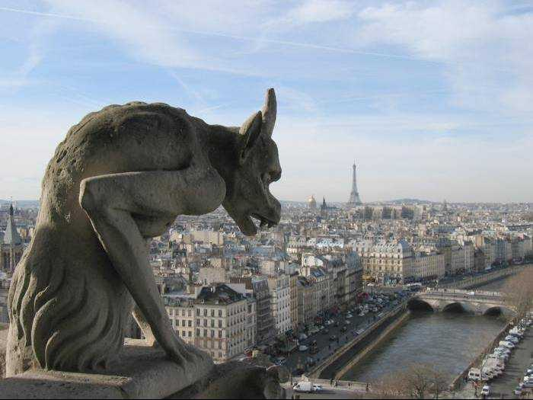

Slide 61
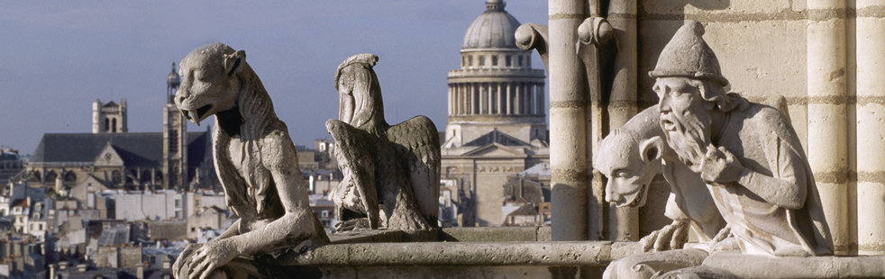
Muchas de las esculturas conocidas actualmente de Notre-Dame son en realidad medievales, habiendo sido diseñadas por Viollet-le-Duc, en el siglo XIX, durante los trabajos de restauración de la Catedral.

Slide 62
Gárgolas: en arquitectura, son desagües, la parte saliente de los canalones de los tejados que se destina a evacuar las aguas pluviales a cierta distancia de la pared y que, especialmente en la Edad Media, estaban adornadas con figuras monstruosas, humanas o de animales, típicas de la arquitectura gótica. El término procede del francés gargouille, de cuello o garganta, y del latín gurgulio, gula. Palabras similares derivan de la raíz gar, engullir, onomatopeya representando el sonido del agua que pasa. En italiano: doccione; en alemán: Ausguss, Wasserspeier.
Quimera o grotesca: es un tipo de escultura similar que no funciona como desagüe, sirviendo apenas de función artística y ornamental. Sin embargo, son también popularmente conocidas como gárgolas.

Slide 63
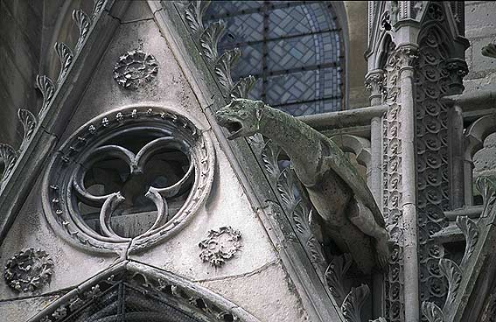
Gárgolas, en arquitectura, como desagües.

Slide 64
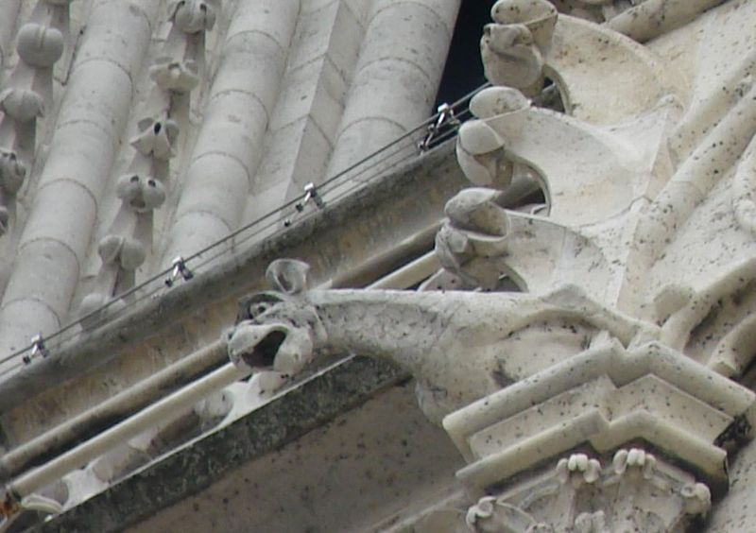

Slide 65
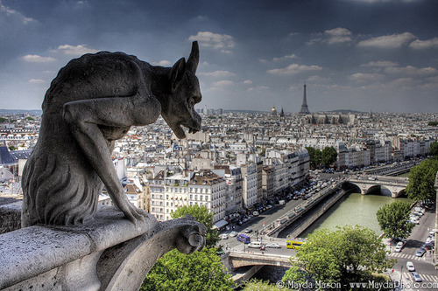
Gárgolas, como ornamento

Slide 66
Las horribles gárgolas ornamentales de Notre-Dame fueron realizadas en la restauración llevada a cabo en el siglo XIX y tienen solo una función decorativa.
Se encuentran distribuidas a lo largo del exterior de la iglesia y las más famosas se ven en las torres.

Slide 67
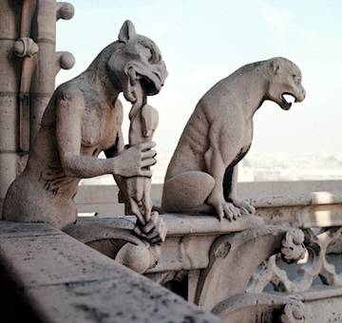

Slide 68
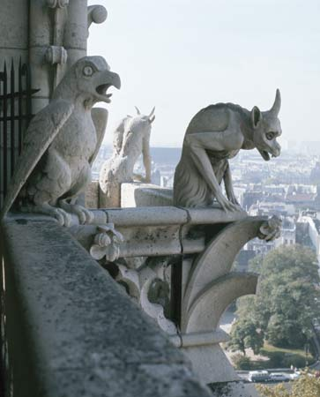
Escondidas entre las torres, las gárgolas, chimères o quimeras, fueron colocadas por Viollet-le-Duc, como mera función decorativa y tal vez como homenaje al libro de Víctor Hugo...

Slide 69
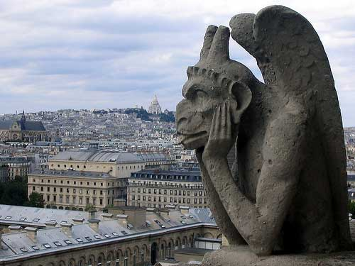
Pensativas, contemplan París y su historia...

Slide 70
Resto de las fachadas
La fachada oriental, de la cabecera, y las fachadas del transepto: norte y sur.

Slide 71
La fachada oriental
Cabecera
Es la fachada del ábside. En la primera mitad del siglo XIV, se concluyó la construcción de los arbotantes de la cabecera del templo. La mejor vista se encuentra en la Place Jean XXIII.

Slide 72


Slide 73

Vista de la cabecera en la zona Este

Slide 74
Notre-Dame de Paris fue uno de los primeros edificios donde se utilizó la técnica de contención estructural por arbotantes. Originariamente, no constaban en el proyecto mas, a medida que las paredes iban elevándose, comenzaron a aparecer grietas, con lo que amenazaban con inclinarse hacia fuera; por ello, se pusieron los arbotantes, como contrafuertes, para evitar el derrumbamiento. En su época se ironizó sobre ellos pues se les veía como andamios que no se hubiesen quitado y que daban a la catedral un aspecto inacabado.

Slide 75

A cabeceira
Los arbotantes fluyen de la zona superior de la pared del coro, donde se concentra el impulso de la bóveda hacia el exterior, prolongándose también a los contrafuertes, pero no de forma pesada, sino transmitiendo ligereza y armonía.
Vista desde la Place Jean XXIII

Slide 76

Es justamente en la zona da cabecera donde la elegancia de los arbotantes resulta de gran fluidez visual. Los que soportan la fachada oriental de la catedral son de Jean Ravy y tienen un vano de 15 m.

Slide 77

Las fachadas del transepto
N
S
Las fachadas norte y sur. Después de construir las capillas exteriores, fue necesario prolongar los brazos del transepto.

Slide 78
La fachada norte
Obra de Jean de Chelles. En general, su decoración en filigrana y el trazado aquí utilizados llegarán a ser adoptados por la arquitectura europea.

Slide 79
Jean de Chelles inicia la puerta norte mostrando ya un trazado típico del gótico. El frontón coronando la puerta, denominado gablete, crece en el segundo nivel y se superpone a la hilera de ventanas que surgen en un plano recogido. Del mismo modo, también se encuentra el rosetón colocado en un nivel más recoleto y ligeramente superpuesto por una balaustrada fina. Rematando la fachada, el frontón con ventana circular flanqueada de tabernáculos abiertos.
El tímpano muestra un registro en tres bandas, típico del gótico, donde se representan diversos episodios festivos al gusto de la época.

Slide 80



EL TÍMPANO
Construido entre 1210 y 1220
Pacto de venta de su alma entre Teófilo y el diablo
En el parteluz aparece la figura de la Virgen con el Niño, cuya escultura está prácticamente perdida.

Slide 81
Por esta puerta accedían al templo los canónigos desde el Claustro del clero.
Posee tres registros. En el inferior, se desarrolla el ciclo de la infancia de Cristo. A la izquierda, aparece el Nacimiento. Bajo el lecho, está el Niño en su cuna, flanqueado por el buey y la mula. San José se apoya en la cama somnoliento. A continuación, aparece la presentación del Jesús en el templo donde es tomado en brazos por el sacerdote Simeón. Unas sirvientas, detrás de la Virgen, portan cestas con palomas como ofrenda. Posteriormente, aparece la escena de la matanza de los santos inocentes. Este episodio del Nuevo Testamento se representa muy habitualmente tanto en el románico como en el gótico, a lo dramático y expresivo del asunto se añade el hecho de que fueron los primeros mártires cristianos. En el extremo de la derecha y como fin de la secuencia, aparece la huida a Egipto.
Los registros medio y superior se aprovecharon para representar la historia del monje Teófilo de Adana. El monje Teófilo ostentaba el cargo de arcediano en un monasterio bizantino. Cuando murió el abad, se eligió como su sucesor a Teófilo por su prestigio, pero rechazó el cargo por humildad. El nuevo abad elegido privó injustamente de su cargo de arcediano a Teófilo, que agraviado y enojado se arrepintió de su decisión. Un judío le ofreció alcanzar la mitra mediante un pacto con el diablo. Al cabo del tiempo, Teófilo se arrepiente y con la intercesión de la Virgen consigue romper el acuerdo. Tan azarosa historia es esculpida en la puerta del claustro de Notre-Dame, donde Teófilo aparece acompañado por el judío, estrechando las manos del demonio para cerrar su pacto. También está con él la Virgen que le libera de su acuerdo diabólico. En el friso superior, se nos muestra sentado y rodeado de personas, mientras hace público lo que le ha acontecido.
Con este relato materializado en piedra, se pretendía adoctrinar a los canónigos sobre las tentaciones de la envidia, la corrupción y la soberbia.

Slide 82

Su rosetón, el mayor de las tres puertas, tiene 13 m de diámetro.

Slide 83
La fachada sur
El proyecto de la fachada del transepto sur sigue un trazado más o menos fiel al anterior de la fachada norte.

Slide 84

La puerta sur del transepto, consagrada a santa Ana, data do siglo XII.
₋
- Miki Pitish

Slide 85
Después de la muerte de Chelles, Montreuil dirige el proyecto de fachada del transepto sur siguiendo un trazado más o menos fiel al de su antecesor. La plasticidad de los elementos y el trabajo de filigrana de la piedra revelan un virtuosismo con el material que alcanza el más alto nivel, así como una clara individualización del trabajo del artista que comienza a destacarse dentro del conjunto del movimiento artístico general.
La puerta sur del transepto, consagrada a Santa Ana, data del siglo XII.

Slide 86


Slide 87


Fachada sudeste
Desde este ángulo, puede observarse un magnífico rosetón sur, rodeado por dos pequeñas torres y la delicadeza de los arbotantes.
Fachada del transepto sur

Slide 88


Fachada sur del transepto Vista desde el sudeste

Slide 89
La flecha o pináculo
La Flèche
La flecha actual fue añadida por Viollet-le-Duc.

Slide 90


El Pináculo
Llamado por los franceses La Flèche, alcanza 96 m de altura.
Es una especie de gran antena y fue construida durante la restauración de la catedral en el siglo XIX, en sustitución de un antiguo pináculo mal conservado.

Slide 91



Slide 92


Slide 93
LAS VIDRIERAS DE
NOTRE-DAME
Las vidrieras de Notre-Dame constituyen todo un capítulo aparte, dada su magnificencia.

Slide 94

Vidrieras

Slide 95

VIDRIERAS
La introducción de pilares en la arquitectura gótica permitió la sustitución de las sólidas paredes con ventanas estrechas, de estilo románico, por una combinación de pequeñas áreas de pared con grandes áreas cubiertas por vidrios de color y trabajados, llamados VITRALES o VIDRIERAS.

Slide 96

En la catedral de
Notre-Dame
existen casi doscientos vitrales, algunos de los cuales se encuentran entre los mayores construidos en la Historia.

Slide 97

₋
- Miki Pitish

Slide 98



Slide 99


Slide 100


Slide 101


“

Slide 102
Rosetones
Grandiosos rosetones adornan las fachadas norte, sur y oeste, pero solamente el rosetón norte conserva la vidriera original del siglo XIII, que representa a la Virgen rodeada por figuras del Antiguo Testamento.

Slide 103

El rosetón del brazo norte del transepto tiene 13 m de diámetro y el color dominante es un azul fuerte.
La composición se basa en el número 8 y sus múltiplos y simboliza el Universo: la Tierra y los siete planetas.

Slide 104

En el centro, surge la Madre de Dios rodeada de medallones con representación de personajes del Antiguo Testamento, profetas, reyes y clérigos de alto rango.

Slide 105


Slide 106
El rosetón del brazo sur del transepto se basa en el número 12 y tiene en el centro la imagen de Cristo como juez del mundo, rodeado por los apóstoles y ángeles, en medallones.
Indiscutibles mandalas, los rosetones góticos pueden considerarse también como símbolos de chacras.

Slide 107

El término tracería se refiere al trabajo decorativo en piedra, también a veces en madera, compuesto por elementos geométricos y utilizado en arquitectura, especialmente en la gótica. Este ornamento puede subdividir aberturas, en forma de encaje perforado, o revestir áreas en relieve, pudiéndose encontrar aplicado a coronar ventanas, arcos, a ornamentar bóvedas, gabletes y pináculos o para cubrir superficies planas como paneles o paredes.

Slide 108


Slide 109
EL INTERIOR DE
NOTRE-DAME
Los vitrales de Notre-Dame forman un capítulo aparte, dada su magnificencia.

Slide 110
En el interior, un vasto espacio de 130 m de largo y 48 de ancho; es además evidente la influencia románico normanda del edificio, en las gruesas columnas de los arcos de la nave y del coro. Los pilares más recientes, localizados junto a la fachada de poniente y estructurados en columnas delgadas, así como las grandes ventanas y la verticalidad del espacio interior acentúan el efecto gótico. Con 35 m de altura, la relación entre lo largo y lo alto de la nave central es de 1: 2,75.

Slide 111


Slide 112


Slide 113


Slide 114

La arquitectura gótica expresa la grandiosidad, la creencia en la existencia de un Dios que vive en un plano superior; así pues, todo mira hacia lo alto, proyectándose en dirección al cielo.

Slide 115

Esta verticalidad destaca por la monumentalidad de las paredes y en los pináculos.
El gótico ansiaba, de esta forma, mostrar la conexión entre la tierra y el cielo.

Slide 116


Slide 117


Slide 118


Slide 119
LOS ÓRGANOS DE
NOTRE-DAME
Existen tres órganos en Notre-Dame. El principal está situado frente al rosetón de la fachada occidental.

Slide 120
El órgano grande
Data originariamente del siglo XIV; solamente doce de sus 32 tubos son originales y ya ha sido objeto de varias restauraciones.

Slide 121

El gran órgano
Está situado frente al rosetón de la fachada occidental; con sus 113 registros y 120 000 tubos, es uno de los mayores órganos del mundo.

Slide 122

Vistos do interior, a rosácea e o Grande Órgão coroam a Fachada Ocidental

Slide 123

Este órgano se utiliza en eventos especiales; el órgano del coro sirve en los servicios litúrgicos cotidianos.

Slide 124


Slide 125





Slide 126
Esculturas

Slide 127


La Virgen María y el Niño

Slide 128
Estatua de la Virgen María y del Niño
También conocida por Notre-Dame de Paris; esta bellísima estatua fue trasladada a la catedral procedente de la capilla de Saint-Aignan. Está situada junto al pilar sudeste del transepto, en la entrada hacia el coro.

Slide 129


Slide 130


Slide 131
Los frisos de Notre-Dame
Representan las apariciones de Cristo resucitado, pared derecha de la nave lado sur; y escenas de los evangelios, pared izquierda, norte.
Esta forma de narrar hechos bíblicos tenía como propósito catequizar.

Slide 132

Os Frisos

Slide 133


Slide 134

La duda

Slide 135

Las bodas de Caná
y
Entrada de Cristo en Jerusalén

Slide 136
Los bancos del coro
Más de la mitad de los bancos originales encargados por Luís XIV todavía existen. Entre el espléndido trabajo de talla, unos 78 bancos muestran escenas de la Vida de la Virgen.

Slide 137

Bancos del Coro

Slide 138

Parabienes por haber conseguido leer este mensaje hasta el final.
FIN

Slide 139



Accede a la sección que desees desde aquí:
Propia Creación
De la Red
Dedicatorias | Fechas Especiales | Graciosos
Historia y Arte | Lugares | Musicales
Naturaleza y Ciencias | Política | Reflexión
Religiosos | Románticos | Salud
Dedicatorias | Fechas Especiales | Graciosos
Historia y Arte | Lugares | Musicales
Naturaleza y Ciencias | Política | Reflexión
Religiosos | Románticos | Salud
Si deseas recibir pps periódicamente en tu correo electrónico subscríbete aquí:

